Slide 1
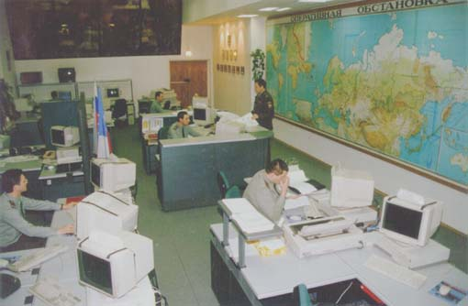
Организация оповещения при чрезвычайных ситуациях
на объекте,
в организации

Slide 2

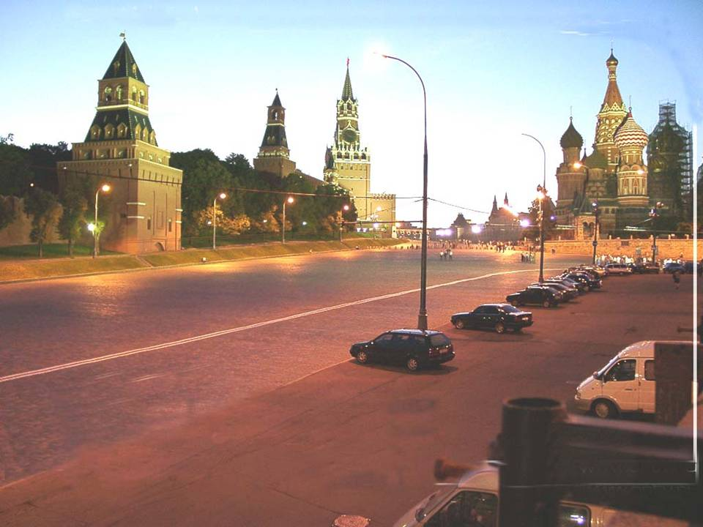

ЗАКОН
РОССИЙСКОЙ ФЕДЕРАЦИИ № 68 от 21.12.94г.
«О защите населения и территорий
от чрезвычайных ситуаций
природного и техногенного характера».
Статья 14. …
з) предоставлять в установленном порядке инфор-мацию в области защиты населения и территорий от чрезвычайных ситуаций, а также оповещать работ-ников организаций об угрозе возникновения или о возникновении чрезвычайных ситуаций.
Статья 18. …
Граждане Российской Федерации имеют право:
… быть информированными о риске, которому они могут подвергнуться в определенных местах пребывания на территории страны, и о мерах необходимой безопасности;

Slide 3
ОПОВЕЩЕНИЕ
О ЧРЕЗВЫЧАЙНОЙ СИТУАЦИИ -
доведение до населения
и органов управления РСЧС
сигналов оповещения и информации
о чрезвычайной ситуации
через систему оповещения.

Slide 4
СИСТЕМА ОПОВЕЩЕНИЯ
О ЧРЕЗВЫЧАЙНОЙ СИТУАЦИИ –
организационно-техническое объединение сил и средств оповещения
и системы связи РСЧС,
обеспечивающих передачу сигналов оповещения и информации
о чрезвычайной ситуации.

Slide 5
СИСТЕМА ОПОВЕЩЕНИЯ ПРЕДНАЗНАЧЕНА
для предупреждения населения:
о возникновении чрезвычайной ситуации:
об угрозе нападения противника:
о порядке действий населения в чрезвычайной ситуации

Slide 6
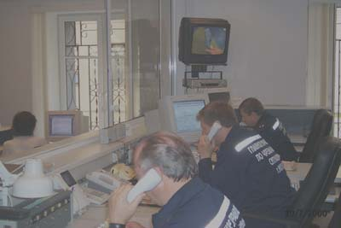
ОРГАНИЗАЦИЯ ОПОВЕЩЕНИЯ В г. МОСКВЕ
ПЕРВЫЙ УРОВЕНЬ - ЦЕНТРАЛЬНАЯ ИНФОРМАЦИОННО-ОПОВЕСТИТЕЛЬНАЯ СИСТЕМА
( ЦИОС )
ЦИРКУЛЯРНО – ДЛЯ ВСЕГО НАСЕЛЕНИЯ ГОРОДА
ВЫБОРОЧНО – ОДНА ИЛИ НЕСКОЛЬКО ЗОН ОПОВЕЩЕНИЯ
ВТОРОЙ УРОВЕНЬ - ЛОКАЛЬНЫЕ СИСТЕМЫ ОПОВЕЩЕНИЯ
( ЛСО)
РАДИАЦИОННО-ОПАСНЫЕ ОБЪЕКТЫ - 5 КМ
ХИМИЧЕСКИ ОПАСНЫЕ ОБЪЕКТЫ - 2,5 КМ
ГИДРО-ТЕХНИЧЕСКИЕ ОБЪЕКТЫ - 6 КМ ВНИЗ ПО ТЕЧЕНИЮ
ТРЕТИЙ УРОВЕНЬ – ОБЪЕКТОВЫЕ СИСТЕМЫ ОПОВЕЩЕНИЯ
( ОСО )
ОПОВЕЩЕНИЕ ВСЕЙ РАБОТАЮЩЕЙ СМЕНЫ ИЛИ ВЫБОРОЧНО ПО ЦЕХАМ (ПОДРАЗДЕЛЕНИЯМ), А ТАКЖЕ ВРЕМЕННО ПРИСУТСТВУЮЩИХ (ПОСЕТИТЕЛЕЙ).

Slide 7
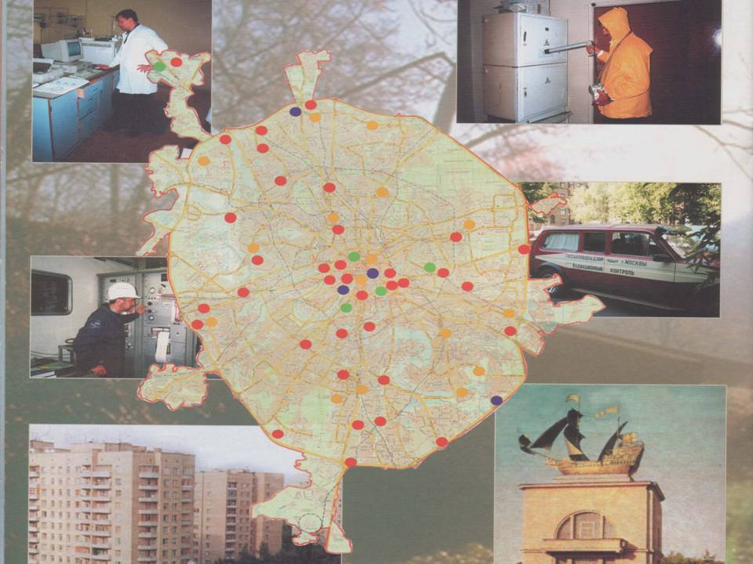
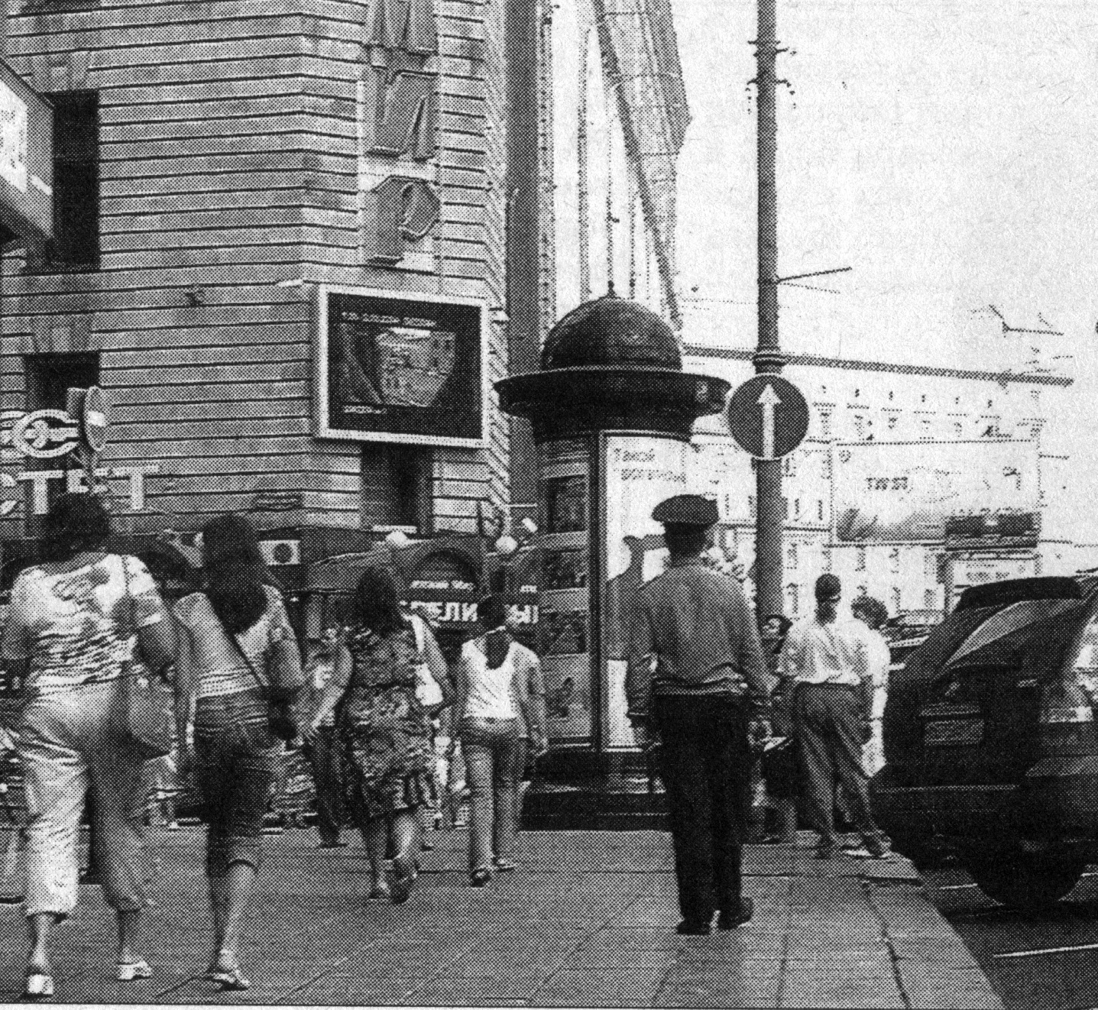
ОБЩЕРОССИЙСКАЯ КОМПЛЕКСНАЯ СИСТЕМА ИНФОРМИРОВАНИЯ
И ОПОВЕЩЕНИЯ НАСЕЛЕНИЯ - ОКСИОН
Основной целью ОКСИОН является осуществление на основе использования новых технологий и современных технических средств в местах массового пребывания людей подготовки населения в области гражданской обороны, защиты от чрезвычайных ситуаций, обеспечения пожарной безопасности и охраны общественого порядка, своевременное оповещение и оперативное информирование о ЧС и угрозе террористических акций.
Основу ОКСИОН составляют терминальные комплексы, расположенные в местах мас-сового пребывания людей, в составе:
- пунктов уличного оповещения населения ;
- пунктов информирования и оповещения населения в зданиях с массовым пребыва-нием людей; (светодиодные и плазменные табло, «бегущая строка»)
В местах массового пребывания людей и зонах кризисных ситуаций создаются мобиль-ные комплексы информирования и оповещения населения, оснащенные светодиодны-ми экранами, а также комплексом оборудования для мониторинга обстановки и оценки радиационно-химических параметров в зонах ЧС.

Slide 8
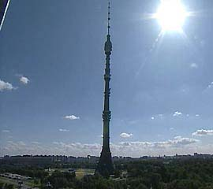


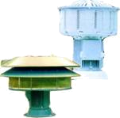
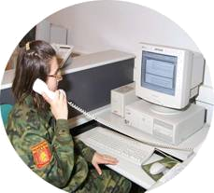
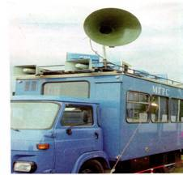
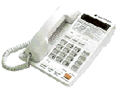

ТРАНСЛЯЦИЯ
РТ-1, РТ-2
ОРТ, ТВЦ
С И Г Н А Л
ОПОВЕЩЕНИЯ
ЗВУКОВОЙ СИГНАЛ, СИРЕНА
Постановлением
Правительства
от 2 января 1989 года
принят единый
ВНИМАНИЕ ВСЕМ!
ВНИМАНИЕ ВСЕМ!
ДДС
МЗУС (МГГС)
Р\СТ МАЯК
ПРОВОДНОЙ,
СОТОВЫЙ

Slide 9
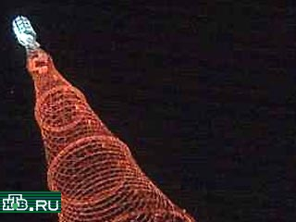
СТРУКТУРА СИГНАЛА ОПОВЕЩЕНИЯ
«ВНИМАНИЕ ВСЕМ!»
Продолжительность сигнала 2-3 мин,
интервалы 0,5-1 мин
ПЕРВАЯ
ФАЗА
ПРИВЛЕЧЕНИЕ ВНИМАНИЯ
НАСЕЛЕНИЯ
ЗВУКОВЫЕ СИГНАЛЫ –
СИРЕНА, ГУДКИ И Т.П.
Голосом –
«ВНИМАНИЕ ВСЕМ!»
ВТОРАЯ
ФАЗА
ИНФОРМАЦИЯ
О СЛОЖИВШЕЙСЯ
ЧРЕЗВЫЧАЙНОЙ СИТУАЦИИ
РЕЧЕВОЕ
СООБЩЕНИЕ
ТРЕТЬЯ
ФАЗА
ПОРЯДОК ДЕЙСТВИЙ
НАСЕЛЕНИЯ В СЛОЖИВШЕЙСЯ
ЧРЕЗВЫЧАЙНОЙ СИТУАЦИИ
РЕЧЕВОЕ СООБЩЕНИЕ,
ИНСТРУКЦИИ,
ПАМЯТКИ И Т.П.
ВНИМАНИЕ
ВСЕМ !

Slide 10



Всем жителям районов Центральный и Западный немедленно укрыться в зданиях, защитных сооружениях, загерметизировать окна, двери, проемы. Надеть средства индивидуальной защиты. Транспорту покинуть очаг поражения.
Жителям, не имеющим СИЗ немедленно покинуть территорию и выдвигаться в район Парка (ул. 1 мая и ул. Строителей).
О полученной информации сообщите соседям, окажите помощь больным и престарелым.
Будьте внимательны к сообщениям ГУ ГОЧС.
Говорит и показывает Главное управление Гражданской обороны и чрезвычайных ситуаций!
ГРАЖДАНЕ!
На водозаборной станции пос. Западный в 10.13 произошла авария с выбросом хлора. Облако паров хлора распространяется в направлении городских районов Центральный и Западный. Фронт зараженного облака достигнет этих районов в 10.47.
ВНИМАНИЕ ВСЕМ !

Slide 11



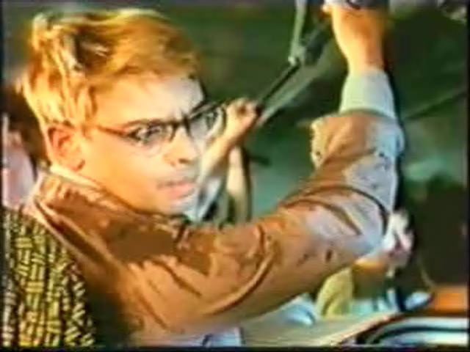

ПРОГРАММА ПЕРЕДАЧ
ТЕЛЕВИДЕНИЯ
Влатьывщфлаошщьмвсьв
Лдмьваьмдвбмдб дмдьб м
Льалмььб мльм лкщул щ
Шао шщмщмлвь м
шамьм
оташвоашквоалвьашщо ш
Лвальлмь лшьлв мшвмььм
Лтмляьм мальлмь щямьд
Лсьсмящ лмььямщзмяьмщ
Пмьмь щмдмбь щмбд

Slide 12
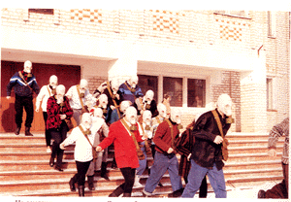
ПОРЯДОК ДЕЙСТВИЙ НАСЕЛЕНИЯ
ПО СИГНАЛУ ОПОВЕЩЕНИЯ
Услышав сигнал сирены:
включить приемник ГРТС, р/ст «МАЯК», телевизор на 1 или 3 канале и прослушать сообщение ГУ ГОЧС;
выключить электричество во всем помещении;
отключить газ и воду;
плотно закрыть все окна, двери, балконы и лоджии;
взять самые необходимые документы, деньги и ценности;
взять запас продуктов и питьевой воды на трое суток, взять продукты для грудных и маленьких детей;
взять необходимые лекарства для хронических больных;
запереть помещение и спуститься в защитное сооружение (проследовать на СЭП).

